Slide 1
The Regulation of Chromatin by Dynamic SUMO Modifications
Nicole R. Wilson and Mark Hochstrasser
Manuel S. Rodriguez (ed.), SUMO: Methods and Protocols, Methods in Molecular Biology, vol. 1475, DOI 10.1007/978-1-4939-6358-4_2, © Springer Science+Business Media New York 2016

Slide 2
SUMO
Small ubiquitin–related modifier
Inúmeros processos de regulação celular (apoptose, ciclo celular, transporte nuclear, estabilidade protêica)
Modulação da expressão gênica
Ativação/inativação de fatores de transcrição
Enzimas modificadoras de cromatina
Histonas
Fatores associados a cromatina
Instrumentos de investigação → ChIP-Seq

Slide 3
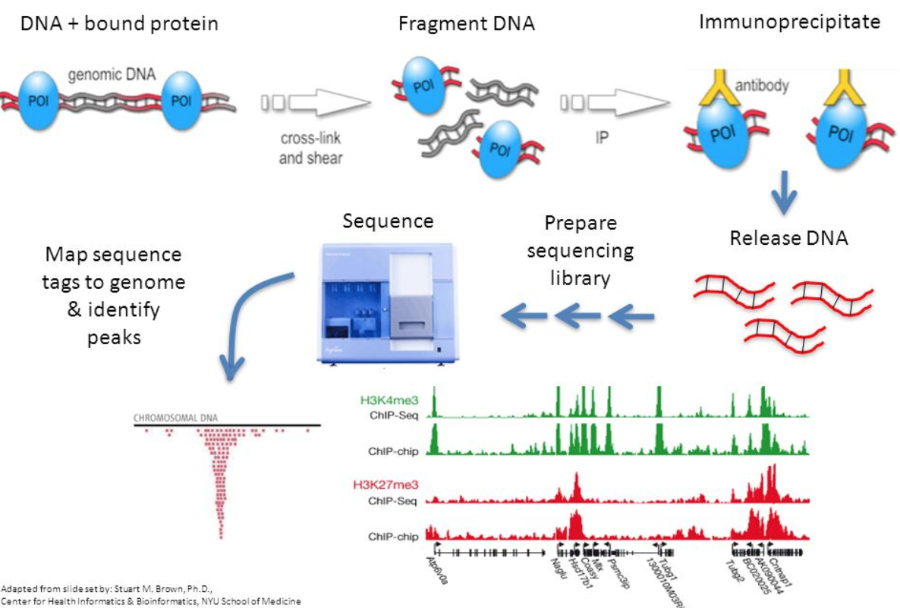
SUMO

Slide 4
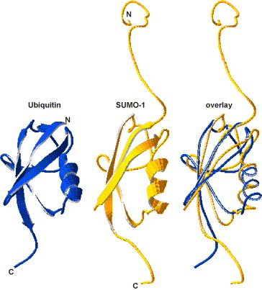
SUMO
Proteínas de ~ 100 AA (~ 12 KDa)
“Ubiquitin-like family”
Sequencia primária diferente, mas estruturalmente semelhantes
Ubiquitina → degradação
SUMO → não necessariamente

Slide 5
SUMO
Sumoilação → via de modificação pós-traducional
Altera a localização, conformação ou a ligação de uma proteína substrato a outras proteínas

Slide 6
SUMO
C terminal Gly-Gly (SUMO-GG) → SUMO protease
SUMO-GG associa-se a E1 (ativadora de SUMO)
Transferido para a cisteína no sítio ativo de E2 (conjugadora de SUMO)
Transferência de SUMO-GG para uma lisina no substrato (E3 ligase)

Slide 7
SUMO
Monosumoilação → uma única lisina contendo uma molécula de SUMO
Multisumoilação → várias lisinas monosumoiladas
Polisumoilação → uma ou mais lisinas sumoiladas com cadeias de sumoilação
S. cerevisiae → gene Smt3
Vertebrados → genes SUMO-1 ao 3
Sequencia consenso → Ψ-K-x-D/E
onde Ψ representa resíduo hidrofóbico, K é a lisina conjugada ao SUMO, x é qualquer amino ácido e D ou E (ác. Aspártico ou ác. Glutâmico)

Slide 8
SUMO
Processo dinâmico
SUMO ajuda a formação de grandes complexos
SUMO proteases → libera o substrato da sumoilação
Vertebrados → 3 proteases (SENP/Ulp, DES1, USPL1)
Levedura → SENP/Ulp → 2 genes codificadores destas proteases (Ulp1 e Ulp2)
Assim como a sumoilação, a desumoilação é importante e altamente regulada

Slide 9
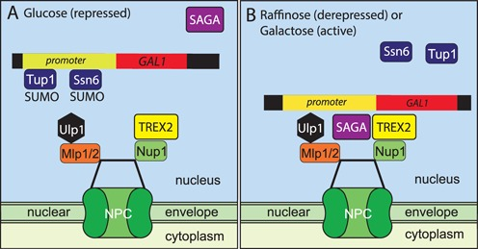
SUMO e a transcrição
Os primeiros estudos...
Em levedura sumoilação é requerida para o recrutamento de RNAPolII
Genes constitutivos (proteínas ribossomais) → levedura e vertebrados
Induzidos
Gal1
Ulp1
Tup1 (aa)
Estudos
Pontuais→

Slide 10
Sumoilação ao longo do genoma de levedura e de mamíferos
ChIP-Seq
SUMO PTM é enriquecido em regiões de alta transcrição gênica
Genes constitutivos

Slide 11
Sumoilação ao longo do genoma de mamíferos e o ciclo celular
Liu et al., 2012
Sumoilação em células HeLa em função do ciclo celular → SUMO-1
ChIP-seq
Intérfase
SUMO-1 enriquecido em promotores ativos
Housekeeping genes
Ribossomal protein genes
Fatores de tradução
70% destes promotores → Histona H3 trimetilada (H3K4me3)
Mitose
Diminui a correlação entre SUMO-1 e promotores ativos

Slide 12
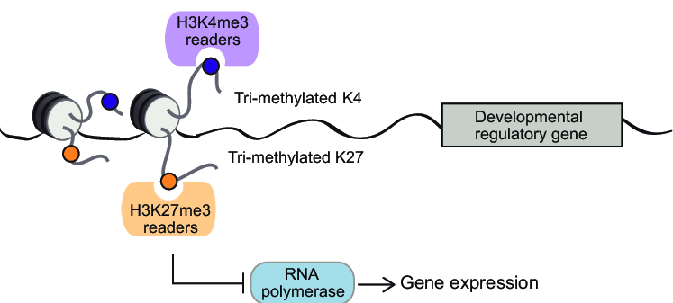
Sumoilação ao longo do genoma de mamíferos e o ciclo celular
Histona H3 trimetilada (H3K4me3)

Slide 13
Sumoilação ao longo do genoma de mamíferos e o ciclo celular
RNAi SUMO-1 (célula HeLa)
RNA-seq
357 DEGs
199 reprimidos
Tradução e síntese de proteínas
Resultados incoerentes
Faltam estudos
Lisado celular de célula HeLa e identificaram proteínas PTM por SUMO-1 por MS
Fator (SAFB1/2) associado à um complexo de proteínas que interage com RNAPolII e proteínas processadora de RNA
Knockdown de SAFB1/2 → reduziu a presença de SUMO-1 em promotores de genes codificadores de RP

Slide 14
Sumoilação ao longo do genoma de mamíferos e o ciclo celular
Neyret-Kahn et al. → fibroblasto
ChIP-Seq
SUMO-1
SUMO2/3
Ubc9
SUMO E3 ligase
Todas estas proteínas estão enriquecidas em promotores de genes ativamente expressos (gene RP, tRNAs)
Correlação forte entre SUMO, RNAPolII, H3K4me3
Fibroblasto = HeLa
SUMO importante para síntese de proteínas

Slide 15
Sumoilação ao longo do genoma de levedura
Localização de SUMO (Smt3) no genoma de S. cerevisiae
Genes codificadores de RP
tRNAs
ChIP-seq
395 picos associados à sumoilação
246 correlacionam com promotores de gene tRNAs
110 correlacionam com promotores de genes codificadores de RP
12 não codificadores de proteínas ribossomais e 27 regiões não codificadoras
Mutante condicional de Ubc9 (E3 ligase) → reduzia a expressão dos mesmos genes
Chymkowitch P. et al (2015) Sumoylation of Rap1 mediates the recruitment of TFIID to promote transcription of ribosomal protein genes. Genome Res 25(6):897–906

Slide 16
Sumoilação ao longo do genoma de levedura
ChIP-seq permitiu identificar o BD a que SUMO se correlaciona
Fator de transcrição Rap1 → se liga a região promotora de genes codificadores de RP
ChIP-seq de Rap1 →
Correlação forte entre enriquecimento de SUMO e Rap1 em promotores de genes codificam RP
Rap1 precisa ser sumoilado para induzir a transcrição de gene RP
Rap1-K9R → elimina sumoilação de Rap1, esta versão de Rap1 não vai induzir a transcrição dos genes RP
Redução na expressão dos genes codificadores de RP
Alelo mutante condicional de ubc9 (E3 ligase) → leva a um < recrutamento das RNAPolII e do fator TFIID nos promotores de gene RP
Rap1 precisa ser sumoilado para recrutar os elementos essenciais da transcrição como a RNAPolII e o fator TFIID para os promotores dos gene RP

Slide 17
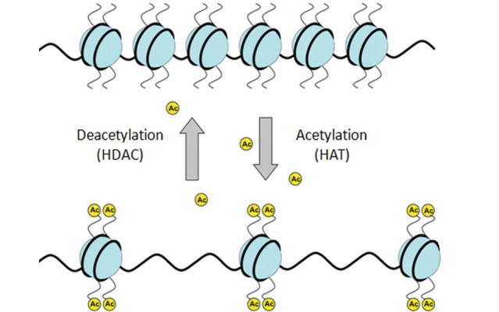
Sumoilação e as histonas
Além dos fatores de transcrição → histonas também são sumoiladas
Leveduras → todas as histonas possuem uma versão sumoilada
Mamíferos → somente H3 e H4 são sumoiladas
Efeito repressor sobre a transcrição
Sumoilação de histona recruta histona deacetilase (HDAC1) e heterochromatina protein 1 (HP1)
Dados farmacológicos
Pouco entendido

Slide 18
Sumoilação e as enzimas modificadoras de cromatina
Sumoilação de FT leva ao recrutamento de deacetilases → repressão da expressão gênica
Exemplo: sumoilação de Elk1 → recruta HDAC-2 (huaman deacetilase 2)
Sumoilação induz ou inibe a expressão gênica, dependendo do fator de modificação da cromatina que ela se liga
SUMO tem múltiplos mecanismos
de ação

Slide 19
SUMO regula a transcrição - modelos

